Slide 1
Innovazione, Competitività, Opportunità e Inclusione
attraverso il FESR e l’FSE
Innovazione e filiera professionalizzante
in Regione Lombardia
Brunella Reverberi
Responsabile Asse III – Istruzione e Formazione professionale
05 Aprile 2019

Slide 2
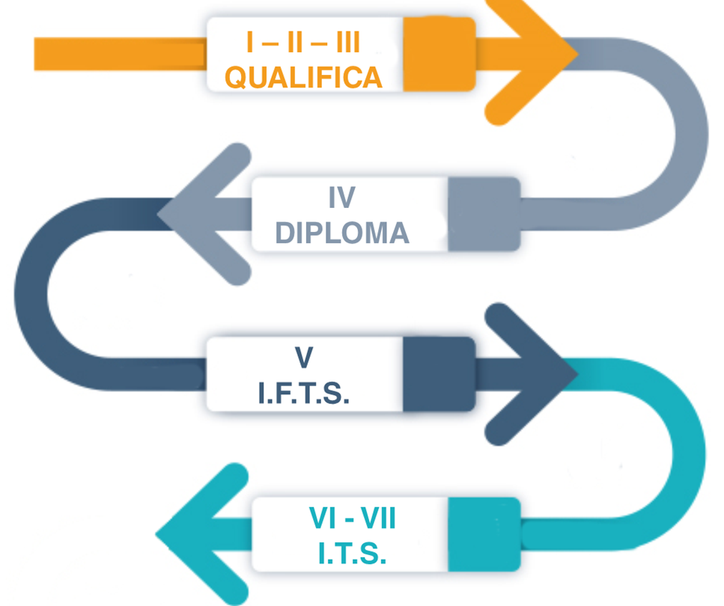
Il sistema della formazione professionale in Regione Lombardia
I percorsi della filiera di formazione professionalizzante sono realizzati prevalentemente nel sistema duale attraverso:
- l’alternanza scuola-lavoro rafforzata (min. 400 h/annue)
- l’apprendistato formativo di I e III livello

Slide 3
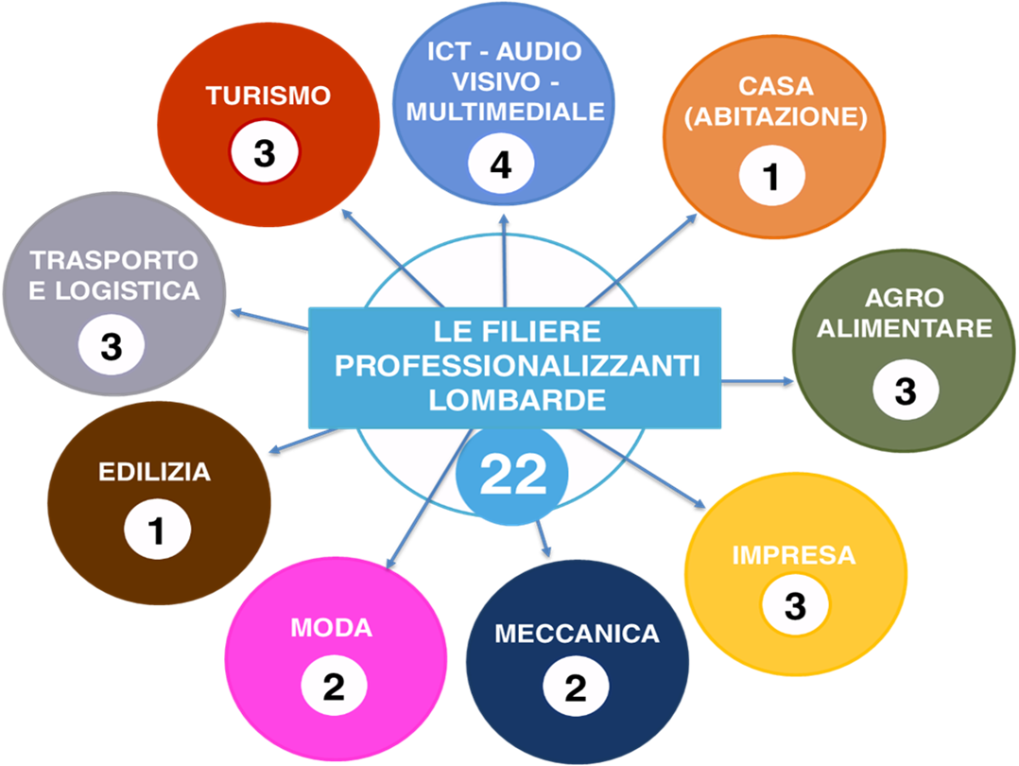
Le filiere professionalizzanti in Regione Lombardia

Slide 4
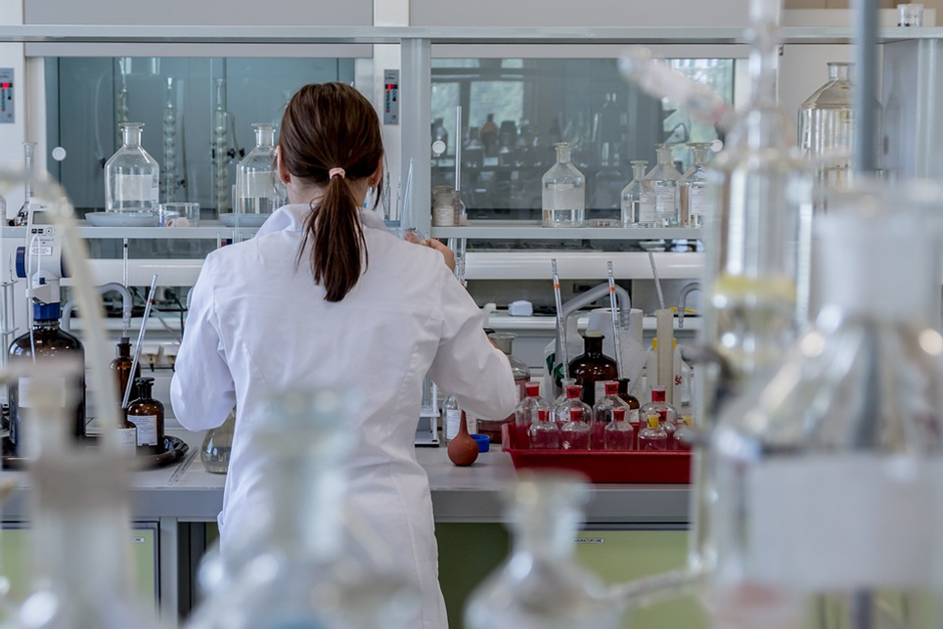

Gli studenti della filiera professionalizzante lombarda
53.800 iscritti IEFPI: + 11% rispetto al 2013
2.000 apprendisti di I livello
11.200 studenti in alternanza scuola-lavoro rafforzata
11.700 qualificati IeFP all’anno
7.000 diplomati IeFP all’anno
3.400 Iscritti IFTS e di ITS
(triplicati rispetto al 2013)
60 apprendisti ITS di III livello

Slide 5
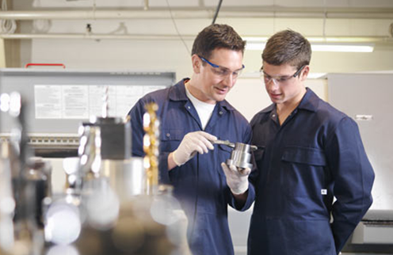

I numeri del sistema
238 MLN annui di cui 50 MLN da POR FSE
110 Istituzioni Formative accreditate
20 Fondazioni ITS
2.900 Percorsi della filiera professionalizzante, dalla qualifica IeFP al diploma ITS
80% tasso di inserimento lavorativo della filiera professionalizzante

Slide 6
I driver dell’innovazione della filiera professionalizzante lombarda
#Robotica
#Machine learning
#Intelligenza artificiale
MESTIERI DEL FUTURO
#Apprendistato
#Academy aziendali
RAPPORTO SCUOLE - IMPRESE
#Fore casting
#Soft Skills
#Open Badge
#Talenti
# Industria 4.0

Slide 7
Le sfide del futuro in Regione Lombardia
Aggiornamento dei profili della filiera di formazione professionalizzante, in funzione dell’evoluzione delle richieste del mercato del lavoro e di una loro maggiore declinabilità nel sistema duale
Rafforzamento del raccordo del sistema educativo con il sistema delle imprese, attraverso la sperimentazione di modalità innovative di ibridazione tra mondo della ricerca e realtà produttive
Promozione di Academy aziendali e Fab.Lab, quali luoghi di scambio e condivisione del sapere e della cultura organizzativa
Promozione di attività di orientamento dei giovani alla scelta educativa verso l’offerta della filiera professionalizzante.

